Slide 1
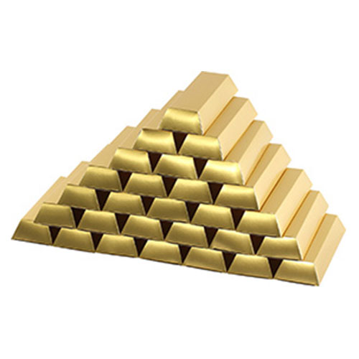
【提案書】
金の延べ棒プレゼント 60人用
特徴
当たりは生活雑貨入りの金の延べ棒、はずれはゴールドティッシュがもらえる、見た目にもゴージャスで盛り上がること間違いなし、60人用の抽選会セットです。イベント等におすすめ。
商品写
納期
納期スペース
仕様
包装：段ボール箱入
お見積
お見積りスペース

